Slide 1


FÖRÄLDRAMÖTE
LAGET Innebandy

Slide 2





DAGENS AGENDA
Presentation och laget
Sävar IK
Föräldrateam
Funderingar och kontaktuppgifter

Slide 3

PRESENTATION & LAGET

Slide 4
PRESENTATION
Namn + barnets namn
Hur kan du vara en stöttande idrottsförälder?
Notes:
Varför checka in på möten?
Genom att öppna möten med en incheckningsfråga som deltagarna får svara på bjuder du in till att alla får komma till tals. Det är också en bra isbrytare för att kicka igång mötet, istället för att gå rakt på agendan.
Byt ut frågan om ni vill.

Slide 5
LAGET IDAG…
Tränare
X
Aktiva
X

Slide 6
TRÄNING
Träningstider
x
Om möjligt försök få i tjejerna energi innan träningen.
Under året kommer vi träna på…

Slide 7
NATIONELLA SPELFORMER
Den viktigaste anledningen till att barn stannar kvar inom idrotten är att aktiviteten är rolig.
Spelformerna på grön och blå nivå är därför anpassade för att ge barnen bästa möjliga förutsättningar att utvecklas och ha kul.
Att spela på en mindre plan och med färre utespelare innebär bland annat fler bollkontakter, fler skottförsök, fler passningsförsök, fler räddningar och fler närkamper för spelarna.
Alla spelare, inklusive målvakterna, blir mer delaktiga i spelet vilket innebär att det blir roligare och mer utvecklande för samtliga.

Slide 8
MATCHER – GRÖN NIVÅ 6-9 ÅR
Regler grön nivå
Tre mot tre utespelare med målvakt
Spelplanens mått ska normalt vara 20 x 12 meter.
Målburarna ska vara 90 x 60 ((120) centimeter
Sammandrag, flera matcher.
Notes:
Kolla reglerna för säkerhets skull

Slide 9
MATCHER – GRÖN NIVÅ 6-9 ÅR
Speltiden är alltid rullande, men längden på perioderna/matcherna kan variera beroende på förutsättningarna i distriktet.
Byten sker som intervallbyten. Sekretariatet signalerar när det är dags för byte.
Notes:
Kolla reglerna för säkerhets skull

Slide 10
UTRUSTNING
Spelarna ska ha klädsel som är anpassad för innebandy, och det ska gå att skilja lagen åt. Matchtröja lånas från sektionen.
Samtliga spelare ska bära skyddsglasögon när de är på spelplanen. (De som har vanliga glasögon behöver ej)
Målvakten ska bära långbyxor, ansiktsskydd (hjälm) och skor.
Klubban ska vara godkänd av IFF och uppmärkt i enlighet med detta.
Ta med vattenflaska till träning och match.
Notes:
Spelarna ska ha klädsel som är anpassad för innebandy, och det ska gå att skilja lagen åt.
Spelare får inte bära något som kan innebära en skaderisk för dem själv eller andra, till exempel halsband eller örhängen.
Klubba Klubban ska vara försedd med IFF:s godkännandemärke.

Slide 11

KOMMUNIKATION VIA SportAdmin
Hemsida
Nyheter
Kalender - prenumerera
APP
Match – kallelser
Ladda hem Appen!
Fler kommunikationsvägar?

Slide 12
AVGIFTER
Medlemsavgift: 280 kr (2024)
Deltagaravgift: 700 kr (2024)
Delbetalning – vårt administrativa system erbjuder möjlighet till delbetalning på avgiften vid fakturabetalning.
Stödfonden Sävar IK – barns rätt till idrott genom stöd och möjlighet till reducerade avgifter. Mer info på vår hemsida.

Slide 13
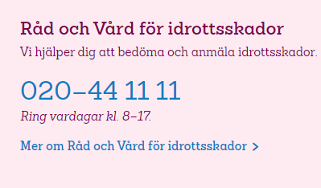
FÖRSÄKRING VIA FOLKSAM
Svenska Innebandyförbundet
Du som är aktiv i en förening som ingår i Svenska Innebandyförbundet omfattas av en idrottsförsäkring. Den ger dig ett bra grundskydd, till exempel om du råkar ut för en skada under träning eller match.

Slide 14
SÄVAR IK

Slide 15
SÄVAR IK:S ORGANISATION
Föreningsstyrelse med representanter från samtliga sektioner samt sektionsobunden ordförande och kassör.
Sektionsstyrelser
Fem sektioner – Fotboll, Gymnastik & Hopprep, Handboll, Innebandy och Korpen
Ca 150 ledare
Ca 1000 medlemmar
Kansli på Skogstorpet
Föräldrar
Notes:
I en förening som Sävar IK behövs de flesta föräldrar som ledare i och kring laget gruppen. Det finns också behov av många andra insatser i föreningen i olika grupper, roller och styrelser som möjliggör barn- och ungdomars idrottande.
Vi vill ha ett nära samarbete med alla föräldrar och vuxna i barnens närhet. Vår förhoppning är att många vill engagera sig i barnens aktiviteter och fritid.

Slide 16
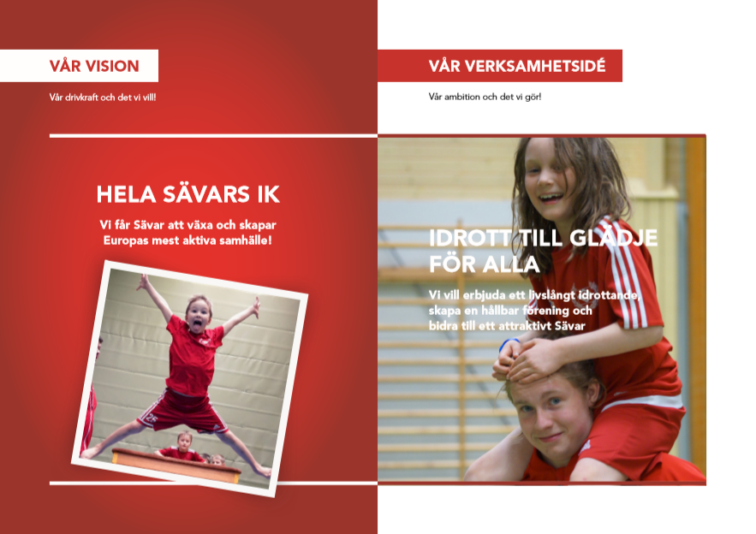
Notes:
Sävar IK har genom ett flerårigt idé- och strategiarbete och samtal mellan många människor utvecklat en gemensam värdegrund och vi har även samlats kring en vision och en verksamhetsidé som ger föreningen både riktning och energi. (start 2016 på Skeppsvik där samtliga sektionsstyrelser var representerade)
”Hela Sävars IK” Vi får Sävar att växa och skapar Europas mest aktiva samhälle!
- Vi finns till för de aktiva, ledare, föräldrar, samhälle, företag och andra som vill vara med, delta och bidra till ett aktivt och bra liv.
- Vi ser ett samarbete med andra föreningar, sponsorer och kommunen som viktigt och som ett starkt stöd till alla goda ideella krafter.
”Idrott till glädje för alla” Vi vill erbjuda ett livslångt idrottande, skapa en hållbar förening och bidra till ett attraktivt Sävar.

Slide 17

Notes:
Sävar IK har genom ett flerårigt idé- och strategiarbete och samtal mellan många människor utvecklat en gemensam värdegrund där vi vet vad Sävar IK står för. Alla som engagerar sig i föreningen ska känna sig trygga med Sävar IK. Vi vill helt enkelt alltid vara ett föredöme.
Omtanke och glädje
Innebär för oss att människan alltid är viktigare än prestationen. Vi tar hand om varandra och det är roligt att både komma till och gå hem från aktiviteter i Sävar IK.
Medskapande och öppenhet
Innebär för oss att alla behöver hjälpas åt, var och en utifrån sina möjligheter. Varje lag, varje ledargrupp och varje styrelse uppmuntrar och stöttar initiativ, insyn och inflytande.
Hållbart och jämställt
Innebär för oss att ledare och aktiva ska orka och vilja fortsätta engagera sig. Det finns goda strukturer och sunda värderingar där alla kommer till sin rätt, på jämställda villkor och med vilja och ansvar för en hållbar miljö.

Slide 18


HUR AGERAR VI SOM FÖRÄLDRAR
mot aktiva, domare, ledare, publik med mera
Vid träning och match
vår uppförandekod-alltid ett föredöme
Notes:
Genom för med föräldragruppen. Prata ihop er hur ni vill agera mot aktiva, domare, ledare, publik med mera vid träning och match?
Prata två och två och fundera tillsammans.
Samtala och sammanfatta i stor grupp

Slide 19
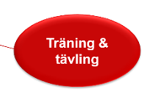
Vägledning: Vi erbjuder aktiviteter där alla barn och ungdomar får delta i träning och tävling på samma villkor och omfattning oavsett förmåga och ambitionsnivå. Vi uppmuntrar till att hålla på med flera olika idrotter.
Riktlinjer för barn och ungdomar (upp till 15 år) men kan också vara en vägledning högre upp i åldrarna.
Vi vill ge alla samma möjlighet att trivas, utvecklas och få en trygg plats i laget/gruppen.
Under hela ungdomstiden värderar vi utveckling före resultat eller vinst.
Vi har en ambitionsnivå som är rimlig för barns och föräldrars tid, kapacitet och ekonomi (inkl. försäljning). Det betyder att vi normalt deltar i 1-2 lokala cuper, samt 1 cup/tävling med längre resor och övernattning per år (i första hand i norra Sverige pga en hållbar miljö).
Vi håller ihop sociala grupper vilket normalt betyder skolans årskurser. Barn och ungdomar kan prova på träning och tävling över åldersgrupper, men har kvar sin grundtillhörighet. När lag samarbetar över åldersgrupper så erbjuds alla samma möjlighet att delta i andra lag. När laget har flera lag i seriespel så är det viktigt att variera de grupper som utgör de olika lagen, för att hela laget hålla ihop.
Alla som deltar i träning kallas till match/tävling/cup och får lika mycket speltid oavsett killar/tjejer, träningsmängd och utvecklingsnivå (toppar inte lag). Vi är uppmärksamma på att ge tjejer och killar samma villkor och likvärdigt bemötande.
Barn och ungdomar utvecklas genom att få testa olika positioner och olika uppgifter i laget vid träning och tävling.
Alla ledare i Sävar IK har ansvar för att skapa förutsättningar för dubbelidrottande, både inom respektive säsong, men också mellan olika idrotter.
Vi ska vara försiktiga med att barn och ungdomar totalt får för stor mängd organiserad träning och tävling.
Säsongsperioder gäller för träning och match, och är vägledande för vilken idrott som ska prioriteras för aktiva och ledare. Samarbete, hänsyn och dialog är avgörande.
Start- och sluttider på säsongen
1/10 – 31/3 Vintersäsong där vinteridrotterna har förtur.
1/4 – 30/9 Sommarsäsong, där sommaridrotterna har förtur
Notes:
Normalt gäller dessa riktlinjer upp till 15 år men kan också vara en vägledning högre upp i åldrarna.
Vi vill ge alla samma möjlighet att trivas, utvecklas och få en trygg plats i laget/gruppen.
Under hela ungdomstiden värderar vi utveckling före resultat eller vinst.

Slide 20
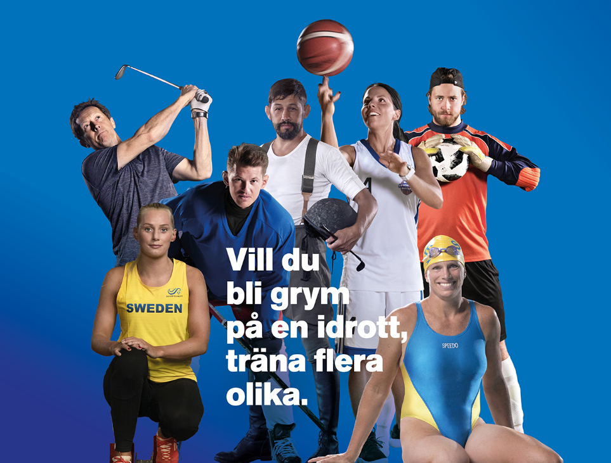
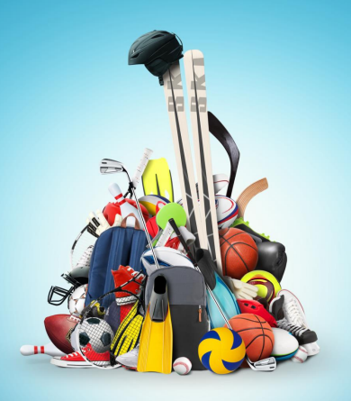
MULTIIDROTT - EN FRAMGÅNGSFAKTOR

Slide 21
SÄSONGSINDELNING – SÄVAR IK
Angivna säsongsperioder nedan innebär förtur gentemot andra idrotter, för barn- och ungdomsidrott upp till och med 14 år.
1/10 - 31/3 Vintersäsong där vinteridrotter har förtur
1/4 - 30/9 Sommarsäsong, där sommaridrotter har förtur
16/4 - 31/5 Motionsidrott genom Korpen har förtur inomhus
20/8 - 20/9 Motionsidrott genom Korpen har förtur inomhus

Slide 22
INNEBANDYSEKTIONEN

Slide 23
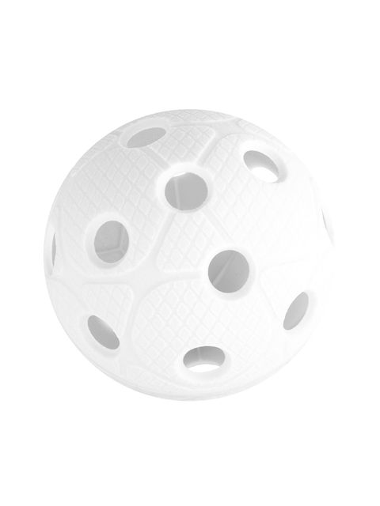
INNEBANDYN
50-60 ledare
Ca 300 aktiva
16-20 lag
Sektionsstyrelse
Sektionsteam
Föräldrateam
Föräldrar
Notes:
I en förening som Sävar IK behövs de flesta föräldrar som ledare i och kring laget gruppen. Det finns också behov av många andra insatser i föreningen i olika grupper, roller och styrelser som möjliggör barn- och ungdomars idrottande.
Vi vill ha ett nära samarbete med alla föräldrar och vuxna i barnens närhet. Vår förhoppning är att många vill engagera sig i barnens aktiviteter och fritid.

Slide 24

ENGAGEMANGSMODELL
Många gör lite men tillsammans gör vi mycket!
Med det stora ideella engagemanget vi har i Sävar IK ☺
kan vi hålla nere kostnader och erbjuda en billigare idrott!
Notes:
Roligare, mer kunskap och fler som idrottar!
Vad skulle en alternativ affärsmodell baserad på ersättning för allt arbete få för
konsekvenser?

Slide 25
Föreningsstyrelse Sävar IK
Kommunikation
Försäljning & arbete
Träning & tävling
Innebandystyrelsen
Kassör
Lokaler & material
Utbildning & ledarskap
Notes:
Arbetsgrupper runt sektionsstyrelsen för en hållbar, fungerande och utvecklande sektionsverksamhet.
Kommunikation (4-5)
Hur tas kontakt med föräldrar och ledare – FB, maillista, hemsida
Mailadresser inom sektionen (team)
Sävarnytt
Evenemangskalender
Försäljning och arbete (7-8)
Försäljningskalender
Hur och vad man säljer i lag och sektion
Sponsor och marknad
Arbetsåtagenden för att tjäna pengar (sektionsgemensamma)
Valborgscafé
Kassör
Bokföring
Kostnadsuppföljning
Utbildning och ledarskap (5)
Ordna och informera om utbildningar.
Fadderskap, mentorskap nya lag.
Spelarutbildningsplan, träningsupplägg.
(Delta i utvecklingsråd).
Lokaler och Material (4)
Inköp
Lokaler/förråd
Klubbstugan
Föreningskläder
Matchdressar
Träning och tävling (3-4)
Ansvarig för anmälan till serie och sammandrag.
Ibis, licens, behörighet, stöd och utbildning/info.
Halltider (tidsfördelningsgrupp, avbokning lov).
Idrottonline
Innebandystyrelse
Ledarråd – Budget- Avtal – Värdegrund - Gemensamma arbeten – Föreningsfrågor – Tydliga roller – Kontakt förbund – Beslutsfattare – Strukturera sektionen. Visioner (klubbrum på hallen) Ny hall. Kassör, rekrytering (ledare och team), Ordna/starta cup, arrangemang

Slide 26
Föreningsstyrelse Sävar IK
Kommunikation (4-5)
Hur tas kontakt med föräldrar och ledare – FB, maillista, hemsida
Mailadresser inom sektionen (team)
Sävarnytt
Evenemangskalender
Försäljning och arbete (7-8)
Hur och vad man säljer i sektion
Skyltförsäljning
Arbetsåtagenden för att tjäna pengar (sektionsgemensamma)
Valborgscafé
Träning och tävling (3-4)
Ansvarig för anmälan till serie och sammandrag.
Ibis, licens, behörighet, stöd och utbildning/info.
Halltider (tidsfördelningsgrupp, avbokning lov).
Idrottonline
Innebandystyrelse
Ledarråd – Budget- Avtal – Värdegrund - Gemensamma arbeten – Föreningsfrågor – Tydliga roller – Kontakt förbund – Beslutsfattare – Strukturera sektionen. Visioner (klubbrum på hallen) Ny hall. Kassör, rekrytering (ledare och team), Ordna/starta cup, arrangemang
Kassör
Bokföring
Kostnadsuppföljning
Ansvarig - Malin
Utbildning och ledarskap (5)
Ordna och informera om utbildningar.
Fadderskap, mentorskap nya lag.
Spelarutbildningsplan, träningsupplägg.
(Delta i utvecklingsråd).
Lokaler och Material (4)
Inköp
Lokaler/förråd
Klubbstugan
Föreningskläder
Matchdressar

Slide 27
FÖRÄLDRATEAM
Många gör lite men tillsammans gör vi mycket!
Notes:
Vi ser att ledare lägger många timmar på sitt uppdrag enligt vår ledarenkät. Vi har i föreningen därför skapat olika arbetsteam runt sektionen och laget för att strukturera upp uppgifterna och fördela uppgifterna på fler.

Slide 28

Sävar IK – verksamhetsidé och värdegrund
FÖRÄLDRATEAM innebandy
Arbete
Lag
Tränare
Försäljning
Lagledare
Match
Kassör
Sektion
Notes:
Sektion
Uppdraget innebär att representera laget i sektionens arbetsgrupper (sektionsteam).
Teamen driver utvecklingen av sektionen inom olika områden och stöttar i vissa fall ungdomslagen inom deras olika ansvarsområden. Teamen genomför ibland konkreta arbetsuppgifter men de flesta arbetsuppgifterna som fördelas på de olika ungdomslagen i enlighet med sektionens verksamhetsplan.

Slide 29
FÖRÄLDRATEAM
Viktigt att kunna välja, valfrihet.
Man kan byta inför ny säsong, tidsbestämt.
Kontaktperson finns i styrelsen för stöttning, begränsat/tydligt uppdrag.
Många gör lite men tillsammans gör vi mycket! Roligare!

Slide 30
VILKET TEAM VILL DU BIDRA I?
Tränare
Lagledare
Kassör
Sektion
Match
Försäljning
Arbete
Vi behöver bli fler!
x
X
Bingolotto
X
X
x
X
Matchvärd, fika och sek.
https://www.savarik.se/sida/?ID=289449
Notes:
Många gör lite men tillsammans gör vi mycket!
Vi fördelar uppgifter

Slide 31
FUNDERINGAR?

Slide 32
KONTAKT SÄVAR IK (2024)
Inge Nilsson – Kansliadministratör
Ekonomi, nycklar/taggar Skogsvallen, idrottonline och aktivitetsstöd.
kansliet@savarik.se , 070-2324200
Maria Bergkvist - Verksamhetsledare
Värdegrund och idottsfrågor.
maria.bergkvist@savarik.se , 070-6519496
Hans Olof– Ordförande Innebandy sektionen
innebandy@savarik.se
Linda Gustafsson– Ordförande Sävar IK
linda.k.gustafsson@gmail.com
Notes:
Ni hittar allla kontaktuppgifter på www.savarik.se

